Slide 1
Historia del Internet
Diseño Web Básico

Slide 2
Red Galáctica
La primera descripción registrada fue una serie de memorandos escritos por J.C.R. Licklider, del MIT, en agosto de 1962, en los que describe su concepto de “Red galáctica”.
Imaginó un conjunto de ordenadores interconectados globalmente, a través de los que todo el mundo podría acceder rápidamente a datos y programas desde cualquier sitio.

Slide 3

DARPA
Licklider era el director del programa de investigación informática de DARPA que en español quiere decir Agencia de Proyectos de Investigación Avanzados de Defensa.
En 1962 DARPA inició las investigaciones donde Licklider defiende exitosamente sus ideas relativas a una red global de computadoras.

Slide 4
ARPANET
Era una red de computadoras creada para utilizarla como medio de comunicación entre las diferentes instituciones académicas y estatales.
El primer enlace de ARPANET se estableció el 21 de noviembre de 1969 entre UCLA y Stanford. Después se añadieron a la Universidad de Utha y la Universidad de California, Santa Barbara.

Slide 5
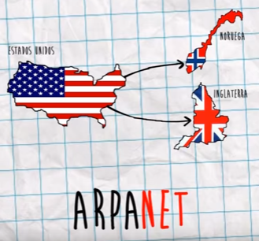
Primera conexión con el mundo

Slide 6
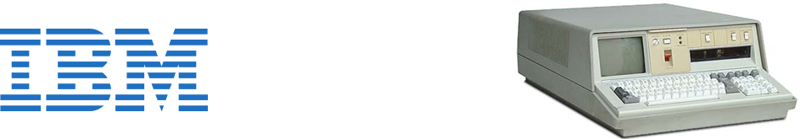
Más personas conectadas
•En 1984 hay 1000 computadoras conectadas.
•En 1987 hay 10,000 computadoras conectadas.
•En 1989 hay 100,000 computadoras conectadas.

Slide 7

En los 90’s
En 1990 se anuncia la desaparición de ARPANET para dar paso a la la World Wide Web (WWW).
Para 1992 hay un millón de computadoras conectadas y en 1996 ya hay diez millones.

Slide 8
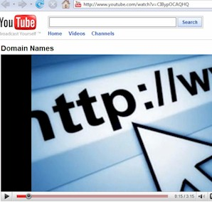
¿Qué es la World Wide Web?
La WWW es un conjunto de protocolos que permite, de forma sencilla, la consulta remota de archivos de hipertexto y utiliza Internet como medio de transmisión.
Fue desarrollada por el inglés Tim Berners-Lee con la ayuda del belga Robert Cailliau.

Slide 9

¿Qué es un Protocolo?
Es un sistema de reglas que permiten que dos o más entidades de un sistema de comunicación se comuniquen entre ellas para transmitir información por medio de cualquier tipo de variación de una magnitud física.

Slide 10
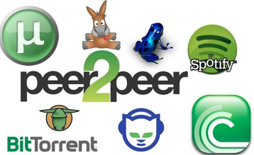
Más Protocolos...
Existen muchos otros servicios y protocolos en Internet, aparte de la WWW:
El envío de correo electrónico (SMTP)
Transmisión de archivos (FTP y P2P)
Conversaciones en línea (IRC)
Telefonía (VoIP)
Televisión (IPTV)
los boletines electrónicos (NNTP)
Acceso remoto a otros dispositivos (SSH y Telnet) o los juegos en línea.

Slide 11

¿Qué es el/la Internet?
Según Wikipedia…
Internet es un conjunto descentralizado de redes de comunicación interconectadas que utilizan la familia de protocolos TCP/IP, lo cual garantiza que funcionen como una red lógica única, de alcance mundial.

Slide 12
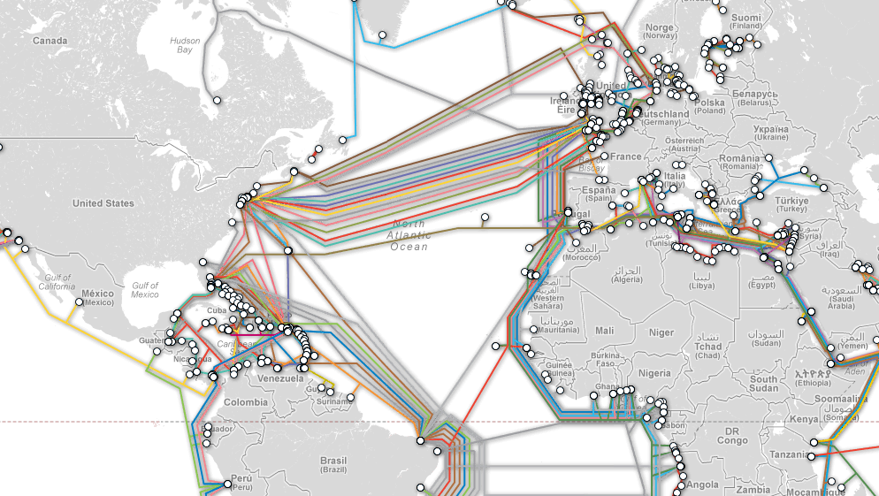

Slide 13


Cloud VS Cable

Slide 14
Historia del HTML
HTML o lenguaje de marcado de hipertexto, se ha convertido en el lenguaje de marcas más importante a día de hoy, gracias al crecimiento de Internet, la necesidad de ofrecer servicios remotamente y en definitiva, la necesidad de poder ofrecer fácilmente información de una forma elegante.
<html>
...mi página aquí...
</html>

Slide 15
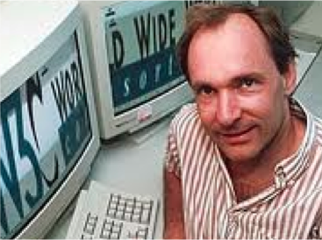
Historia del HTML
HTML nació en 1991, gracias a Tim Berners-Lee (que trabajaba en el CERN), que ante la necesidad de compartir información entre científicos creó la primera definición del lenguaje.

Slide 16

W3C
Tim Berners-Lee ha sido el director del Consorcio World Wide Web (W3C) desde su creación en octubre de 1994, en el Laboratorio de Ciencias Informática del Instituto de Tecnología de Massachusetts [MIT/LCS], en colaboración con el CERN, donde la Web tuvo su origen con la colaboración del DARPA y de la Comisión Europea.

Slide 17
Objetivo de W3C
Guiar la Web hacia su máximo potencial a través del desarrollo de protocolos y pautas que aseguren el crecimiento futuro de la Web.

Slide 18

WHATWG
The Web Hypertext Application Technology Working Group (WHATWG) is a growing community of people interested in evolving the Web. It focuses primarily on the development of HTML and APIs needed for Web applications.

Slide 19
WHATWG
Apple, Mozilla and Opera were becoming increasingly concerned about the W3C’s direction with XHTML, lack of interest in HTML and apparent disregard for the needs of real-world authors. So, in response, these organisations set out with a mission to address these concerns and the Web Hypertext Application Technology Working Group was born.

Slide 20
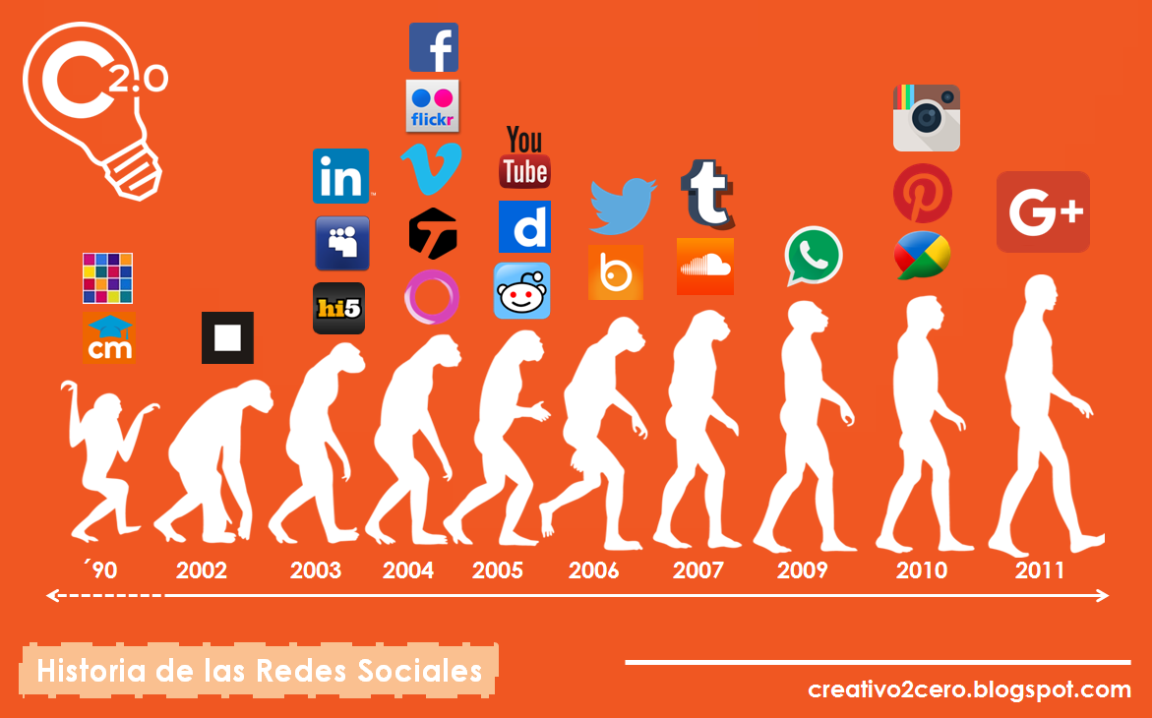
Breve historia de las redes sociales

Slide 21
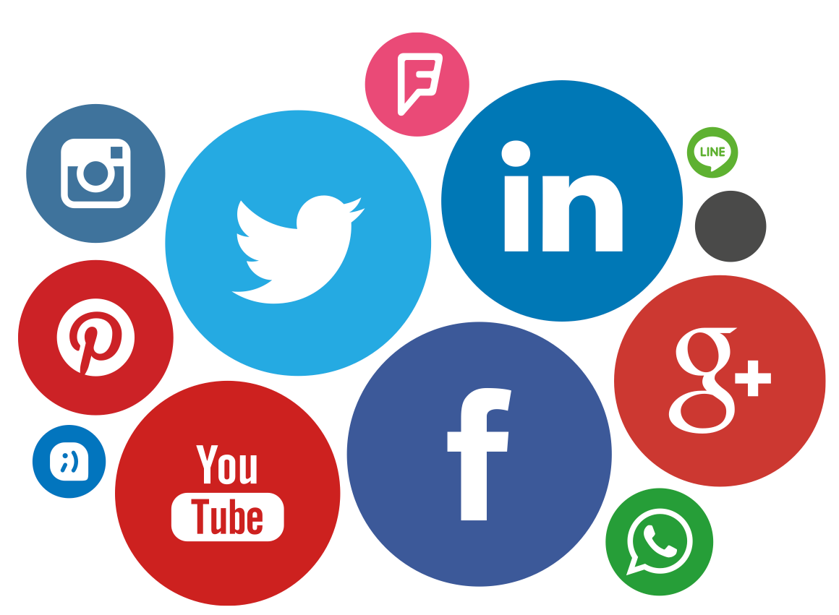
En la actualidad
Cada segundo se publican unos 700 fotos en Instagram, y también, se envían casi tres mil correos electrónicos y se realizan aproximadamente dos mil llamadas por Skype.
Diariamente se realizan más de 2 566 000 000 de búsquedas en Google y cada segundo se ve más de 119 000 videos en YouTube.

